Slide 1
타이젠 프로젝트 진행 계획
배터리 정보

Slide 2
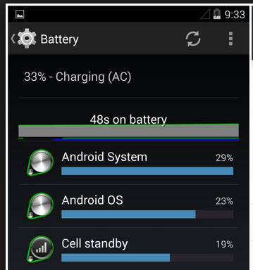
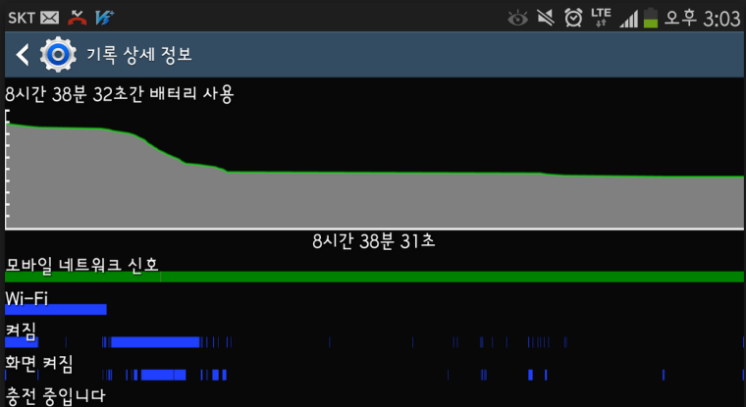
프로젝트 목표
타이젠 내부에서 하드웨어 / 프로세스의 정보를 수집하여, 수집한 정보를 기반으로 배터리 사용과 관련된 통계 제공
프로세스 별 사용 정보
하드웨어 사용 정보

Slide 3
기존 시스템의 프로세스 별 사용량 분석
안드로이드의 경우
별도로 정의된 하드웨어 자원에 대한 소비전력 값을 가짐
Ex) 특정 장치 x 단위시간 사용시 소비전력은 y
각 앱별로 하드웨어 장치 사용정보 , 프로세스 사용 정보를 종합하여 앱별 소비전력을 계산

Slide 4
목표 달성을 위해 필요한 사항
UI
통계 자료를 보여줄 UI가 필요
다른 부분과 독립적으로 진행 가능
서비스 데몬
하드웨어 장치 사용에 대한 정보를 수집하고 관리하는 서비스 데몬
프로세스의 정보를 수집하고 관리하는 서비스 데몬
각각의 개별적인 2개 서비스는 하나의 서비스로 통합 가능

Slide 5
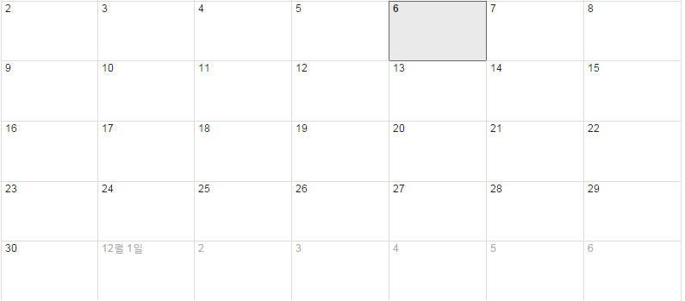
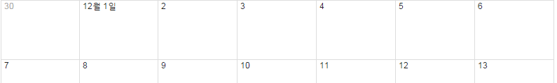
수행 계획
UI 제작
개별 서비스 데몬 작성
UI 제작
개별 서비스 데몬 작성
UI 제작
개별 서비스 데몬 작성
서비스 데몬 통합
서비스 데몬과 UI 연결
서비스 데몬 통합
디버그
디버그

Slide 6
수행 계획
역할 분담
항목 | 최완수 | 김영훈 | 곽현호
UI제작 |  |  | O
하드웨어 관련 서비스데몬 |  | O
프로세스 관련 서비스 데몬 | O
서비스 데몬 통합 | O | O
UI 연결 |  |  | O
디버그 | O | O | O

